Slide 1


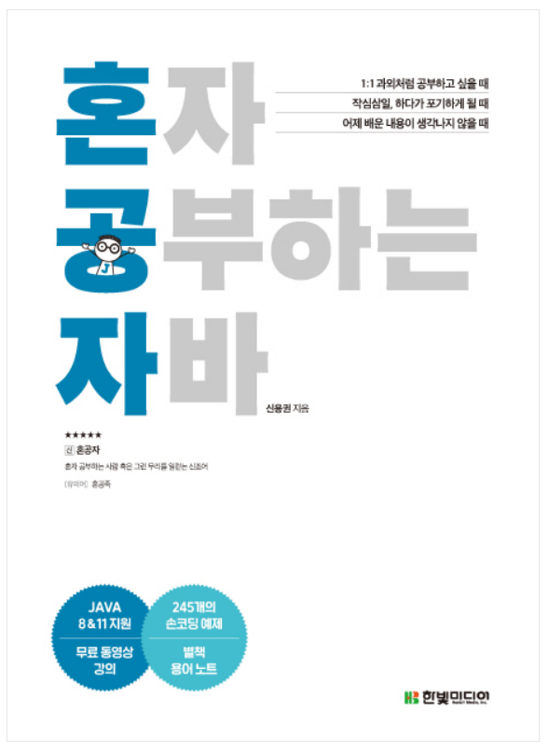
SONAR 언어별 교재 후보
C언어
C++
JAVA
<윤성우의 열혈 C 프로그래밍>
25,000\
<윤성우의 열혈 C++ 프로그래밍>
27,000\
<혼자 공부하는 자바>
24,000\

